Slide 1
Всероссийский конкурс «Город для детей 2019» в МО г. Новороссийск
Конкурсное задание № 4
Интерактивная квест-игра
«10 шагов истории Новороссийска»

Slide 2
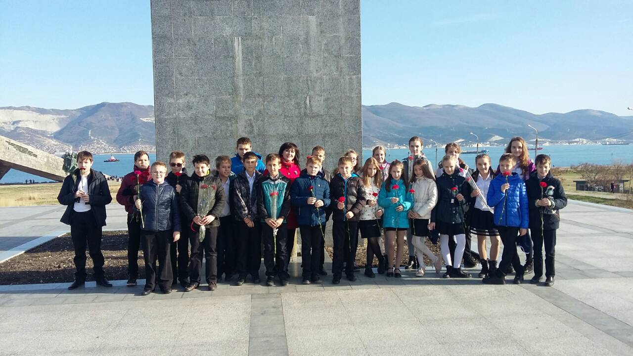
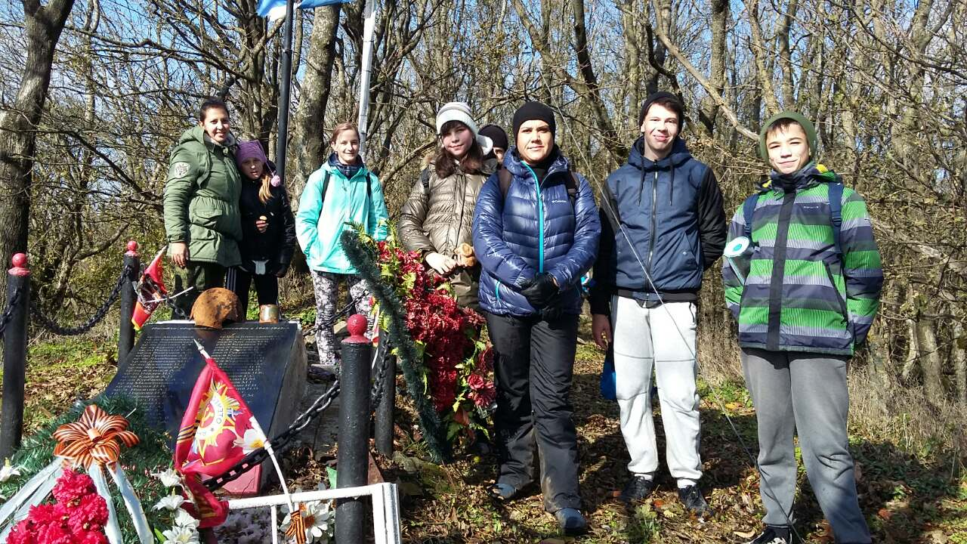
Мероприятия по благоустройству: «Волонтеры культуры»

Slide 3
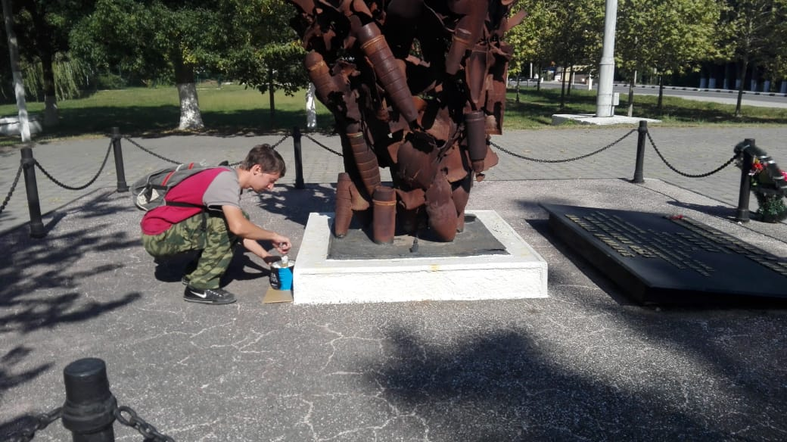
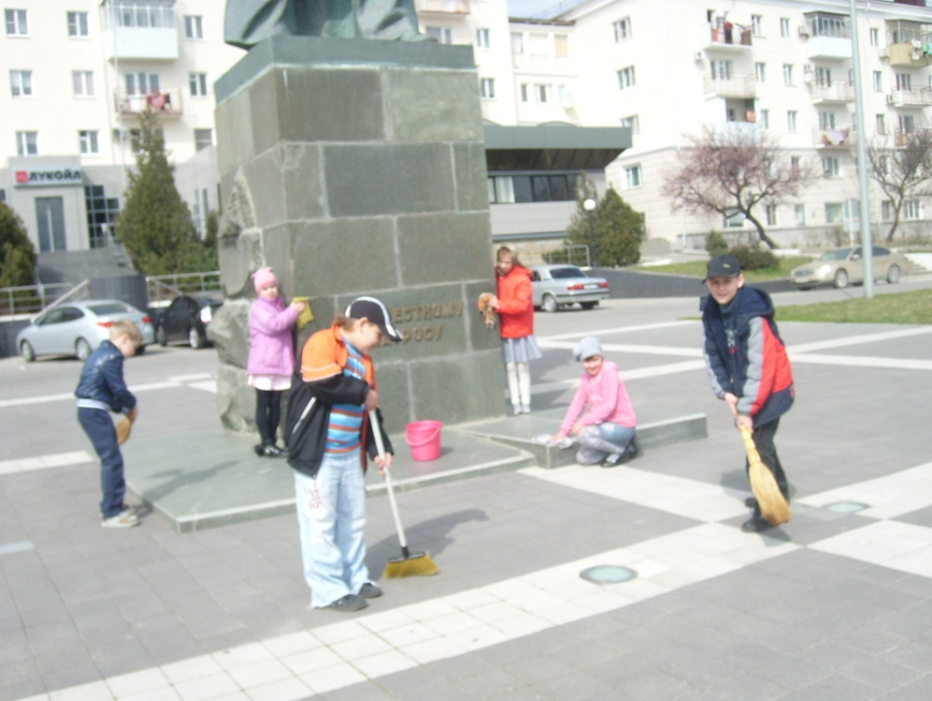
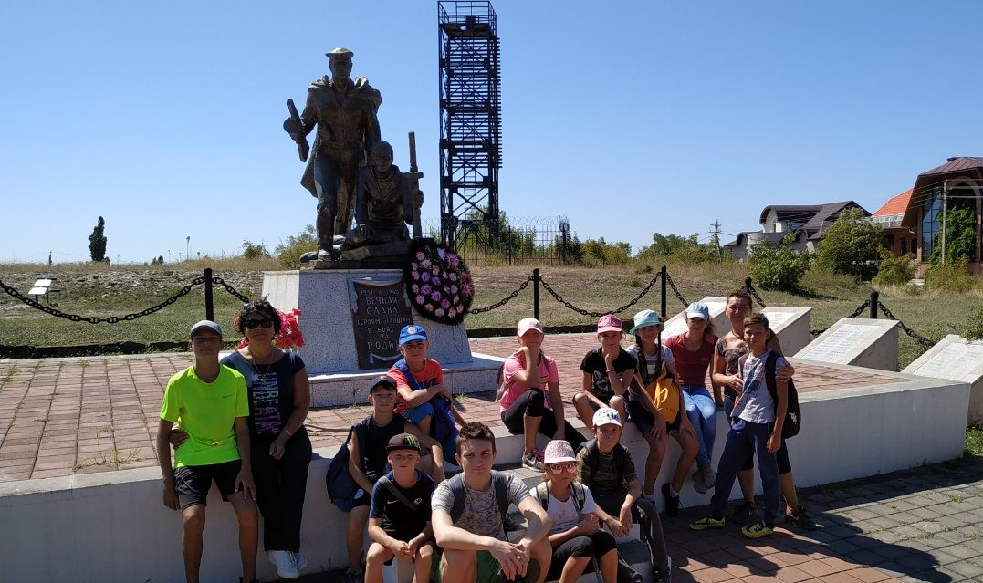
Мероприятия по благоустройству: «Волонтеры культуры»

Slide 4
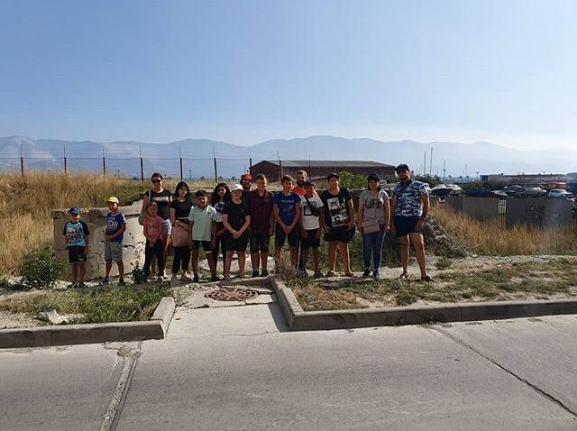
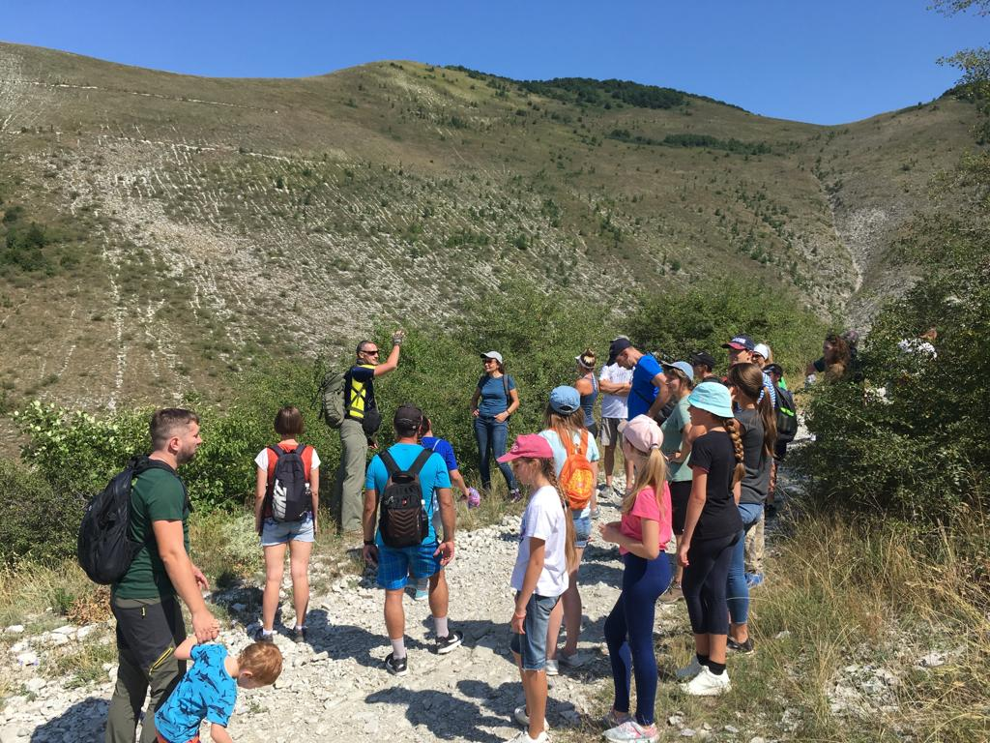
Экскурсионные мероприятия: «Волонтеры культуры»

Slide 5
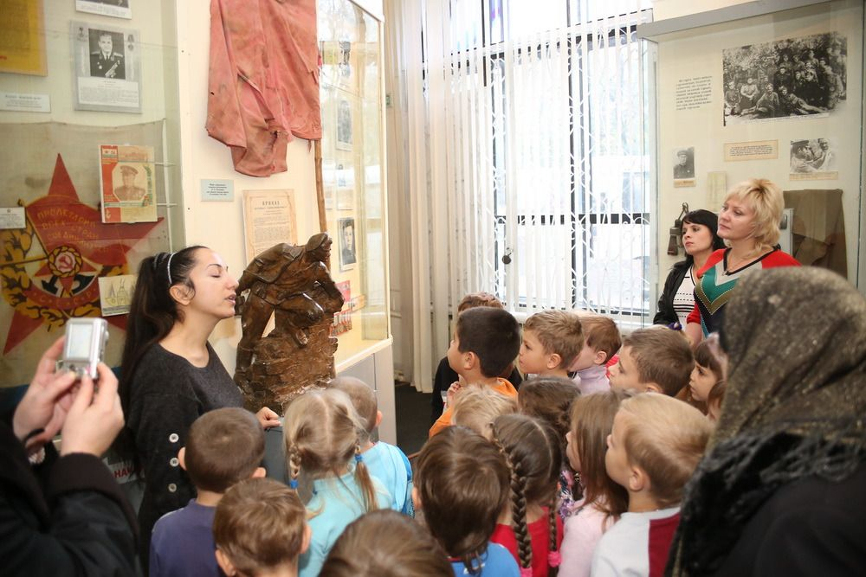
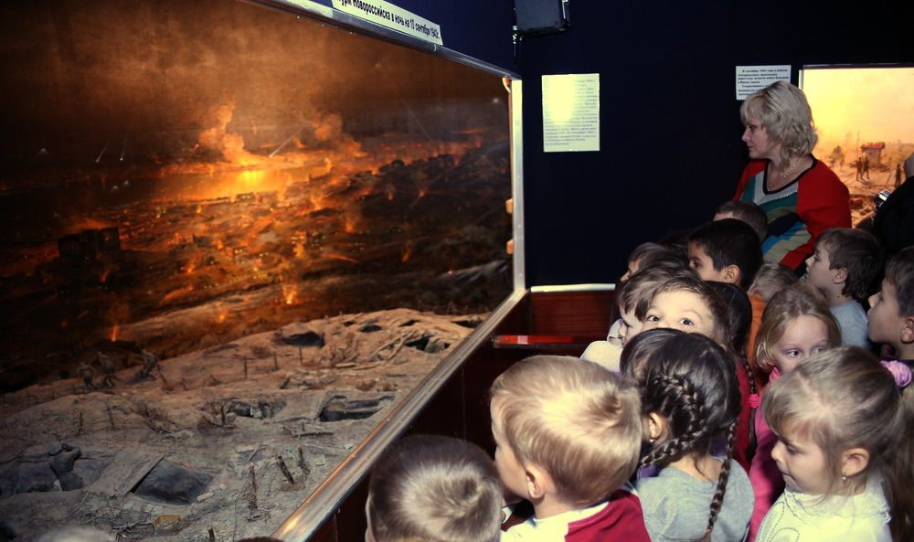
Информационные часы в Новороссийском историческом музее-заповеднике

Slide 6
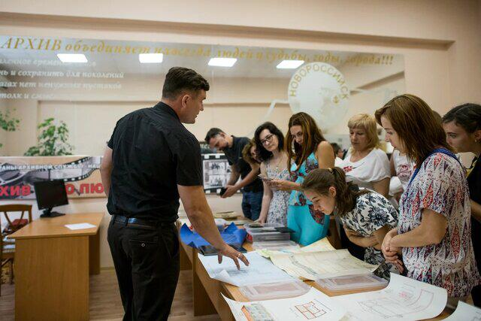
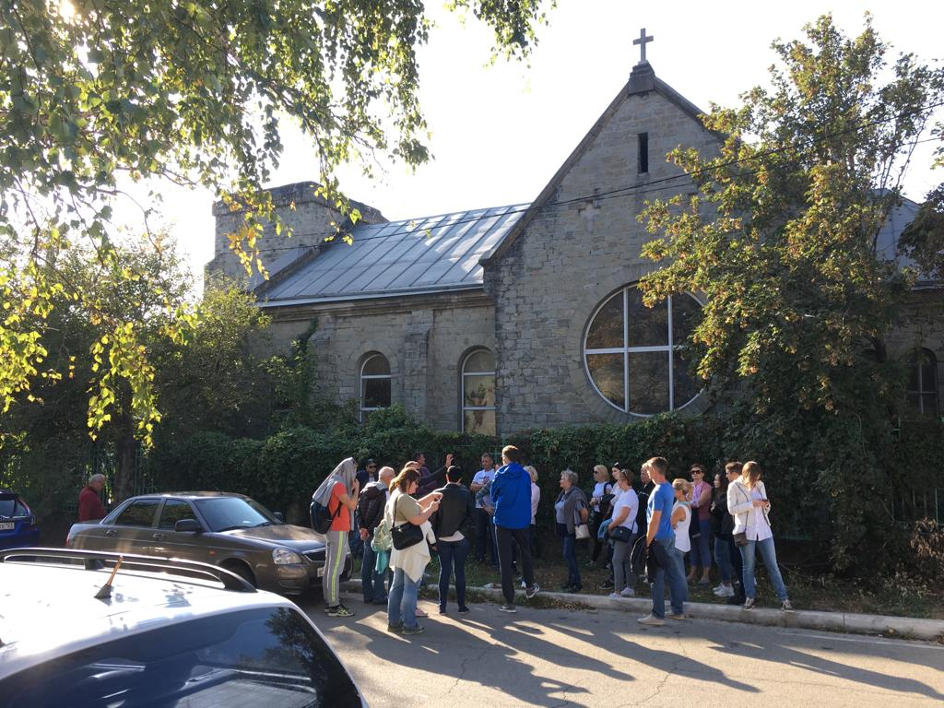
Информационные часы в Новороссийском историческом музее-заповеднике

Slide 7
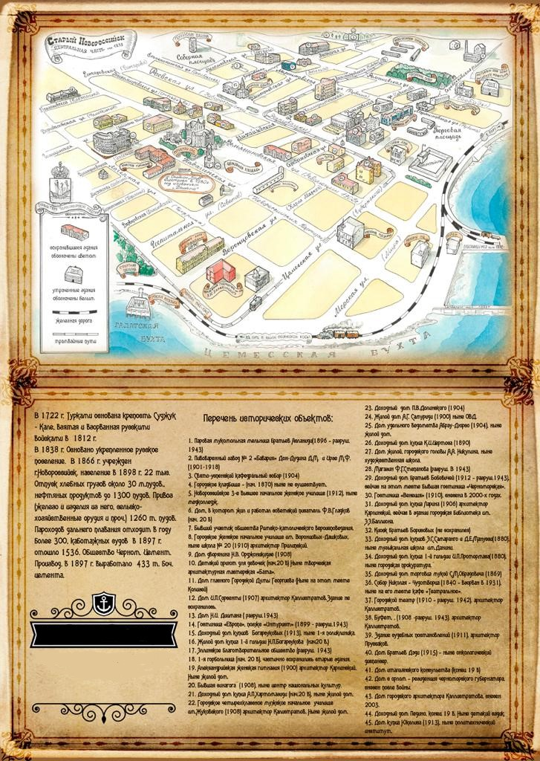
Интерактивная квест-игра «10 шагов истории Новороссийска»

Slide 8
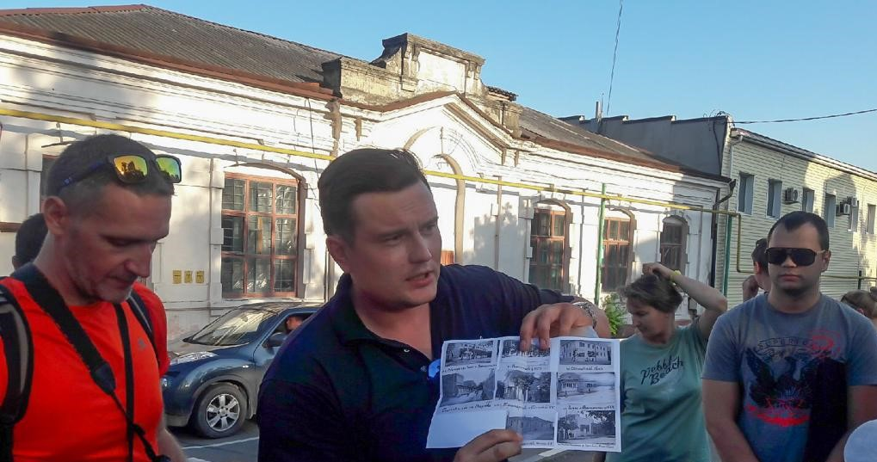
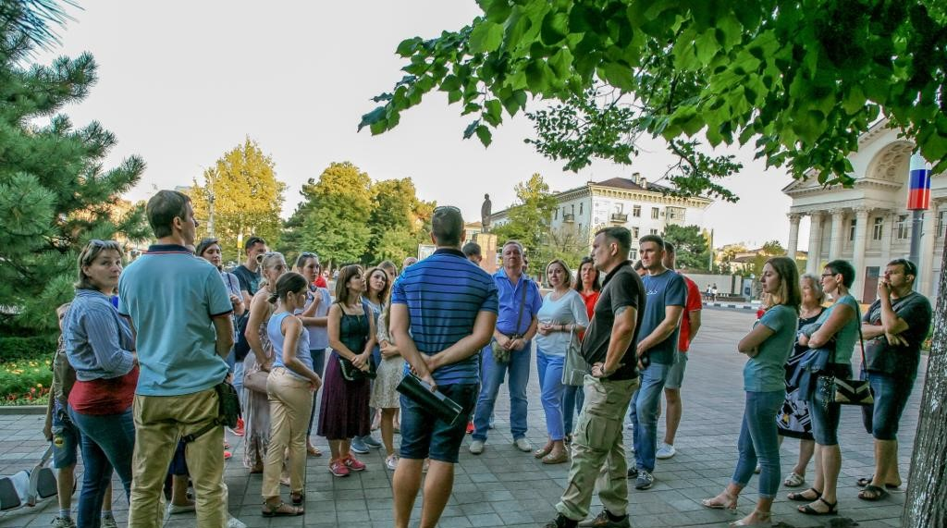
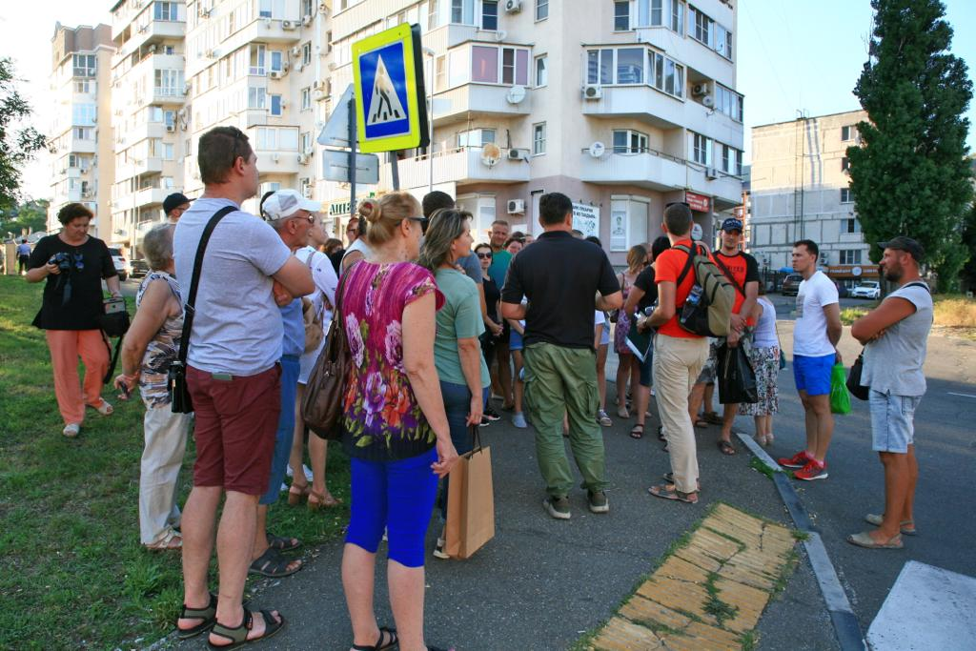
Интерактивная квест-игра «10 шагов истории Новороссийска»

